Slide 1
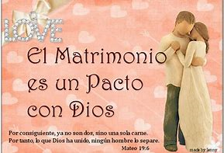
LA LEY DEL MATRIMONIO
UNE ESTRECHAMENTE A LOS CONYUGES HASTA LA MUERTE

Slide 2
Si como lo dice Pablo en (2 Tim.3:16,17): Que “Toda la Escritura es inspirada por Dios y es útil para la enseñanza, para la reprensión, para la corrección, para la instrucción en justicia, 17 a fin de que el hombre de Dios sea perfecto, enteramente capacitado para toda buena obra”.
Entonces lo que escribió Pablo en (Rom.7:2), tiene que haber sido inspirado también por el Espíritu Santo.
“Porque la mujer casada está ligada por la ley a su esposo mientras vive; pero si su esposo muere, ella está libre de la ley del esposo”.

Slide 3
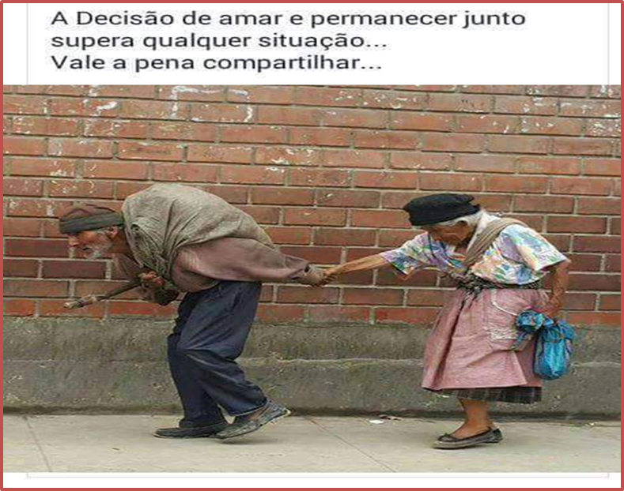
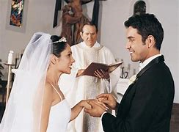

Y agrega Pablo, (Verso 3):
“Por lo tanto, si ella se une con otro hombre mientras vive su esposo, será llamada adúltera. Pero si su esposo muere, ella es libre de la ley; y si se une con otro esposo, no es adúltera”.
Así queda demostrado que la mujer está ligada a su marido mientras éste viva, y que no está libre para dejarlo y casarse con otro a menos que él muera.
Por supuesto que esto mismo se aplica al esposo.
El matrimonio es hasta la muerte

Slide 4
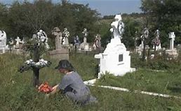
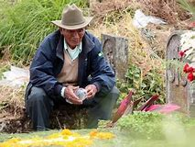

La ley del matrimonio establecida por Dios en la creación unía al hombre y la mujer con un vínculo eterno.
Pero después del pecado, según lo dice Pablo, ese vinculo solo la muerte puede romper.
Jesús confirmo esa ley cuando se le pregunto acerca del divorcio practicado comúnmente en sus días, (Mat.19:3): Entonces los fariseos se acercaron a él para probarle, diciendo: —¿Le es lícito al hombre divorciarse de su mujer por cualquier razón?
Seguidamente respondió: (Mateo 19:4-6): “¿No habéis leído que el que los creó en el principio, los hizo varón y mujer? 5 Y dijo: "Por esta causa el hombre dejará a su padre y a su madre, y se unirá a su mujer; y serán los dos una sola carne.“ 6 Así que ya no son más dos, sino una sola carne.
Por tanto, lo que Dios ha unido, no lo separe el hombre”
Nuevo matrimonio

Slide 5
Textualmente cito Génesis 2:24, que dice:
“Por tanto, el hombre dejará a su padre y a su madre, y se unirá a su mujer, y serán una sola carne”.
Y le añadió:
“POR TANTO LO QUE DIOS JUNTO NO LO SEPARE EL HOMBRE”.
El Señor así aclaró las dudas respecto al tema del divorcio confirmando que no hay posibilidad alguna de un segundo matrimonio hasta la muerte de los cónyuges, como el Espíritu Santo se lo reveló al apóstol Pablo muchos siglos después.

Slide 6
Fue claramente entendido por el apóstol Pablo cuando se refirió a esa unión indisoluble como ley y concordó con las palabras de Cristo repetidas 7 veces en el sentido que cuando una persona se divorcia y se casa estando aún vivo su cónyuge se convierte en un adultero.
Lucas 16:18
“Cualquiera que repudia a su esposa, y se casa con otra, comete adulterio; y el que se casa con la repudiada del marido, comete adultera”
Marcos 10:12
“y si la mujer se divorcia de su marido y se casa con otro, comete adulterio”
Mateo 5:32
“yo os digo que cualquiera que repudiare a su esposa, salvo por causa de fornicación, hace que ella adultere; y el que se casa con la divorciada, comete adulterio”
Mateo19:9
“Y yo os digo: Cualquiera que repudiare a su esposa, a no ser por causa de fornicación, y se casare con otra, adultera; y el que se casare con la repudiada, adultera”

Slide 7
Luego al escribirle a la iglesia en Corinto, el Apóstol Pablo dijo:
1 Corintios 7:10, 11
"Más a los que están juntos en matrimonio, denuncio, no yo, sino el Señor: Que la mujer no se aparte del marido; y si se apartare, que se quede sin casar, o reconcíliese con su marido; y que el marido no despida a su mujer''.
Todos estos versículos demuestran que cuando dos personas del sexo opuesto se casan, es para toda la vida. Nadie tiene derecho a casarse con otra persona mientras viva su cónyuge. Esto quiere decir que tampoco nadie tiene el derecho a casarse con una persona divorciada. La verdad es que cuando dos están casados ellos son “una sola carne” mientras ambos vivan y durante este tiempo ninguno puede llegar a ser “una sola carne” con otra persona.
Romanos 7:2-3
“Si alguno de los dos se une a otra persona entonces será llamado adúltero”

Slide 8
Si una persona se encuentra ya casada con una persona divorciada entonces ellos están viviendo en adulterio. Tales personas deben separarse.
Algunas personas que se encuentran en tales circunstancias declaran que no sería justo separarse porque cometerían un error contra sus hijos si se separaran.
Pero los versículos ya citados son claros en cuanto a que ellos están viviendo en adulterio mientras continúan su lazo adúltero. Por tanto, mayor daño cometerían viviendo en adulterio.
Sin embargo, una separación bajo tales circunstancias no los eximiría de su responsabilidad de cuidar y proveer sostén para los hijos que han engendrado.
Por tanto, la ley del vinculo matrimonial, ordena que el matrimonio es para toda la vida, y si ocurre un divorcio, deben permanecer el resto de la vida sin casarse, o RECONCILIARSE, como lo ordena (1 Corintios 7:10, 11).
Tal como lo izo Oseas. Ya que en el vinculo matrimonial, el esposo simboliza a Cristo, y la esposa a la iglesia, y no hay más que un Salvador, y una iglesia.

Slide 9
Conclusión
Porque la mujer casada está ligada por la ley a su esposo mientras vive; pero si su esposo muere, ella está libre de la ley del esposo
Romanos 7:2

Slide 10
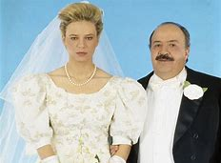
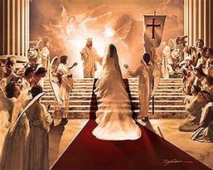
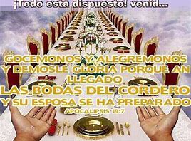
El matrimonio es un pacto con dios
Y así como dios es eterno, el matrimonio debe durar para siempre

